Slide 1


Slide 2

Agenda
Praktische informatie
Wat gaan we doen?
Spelregels en andere aandachtspunten
Vrijwilligers
Vragen

Slide 3
Praktische informatie
Data 17, 18 en 19 augustus 2026
Plaats IJsbaan Kerkdriel
Thema Beachvibes!

Slide 4
Wat gaan we doen
Kinderen horen bij een vast hutje met twee hutbegeleiders en mogen:
Bouwen aan hun hut
Vrij spelen (springkussens, trampolines, zandbak, etc.)
Meedoen aan verschillende activiteiten
Niks moet, (bijna) alles mag!

Slide 5
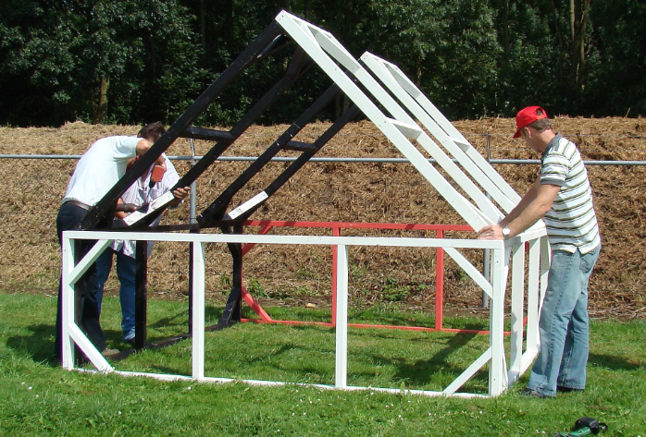
De basis

Slide 6
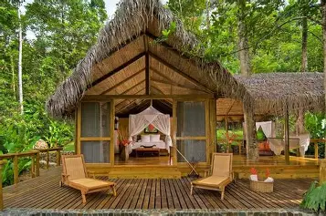
Het resultaat

Slide 7
Hoe het gaat
Start op maandag
Bij aanvang van Doerak hebben kinderen alleen toegang met een geprint exemplaar van de inschrijfbevestiging
Kinderen kunnen vervolgens (samen met ouders) op zoek naar een hutje. Er kunnen maximaal 11 kinderen in een hutje.
Voor ieder kind is er plek in een gezellig hutje!
Heeft iedereen een hutje? Dan geven wij het startsein. Vanaf dat moment mag worden gebouwd en gespeeld!

Slide 8
Wat verwachten we van hutbegeleiders
Twee hutbegeleiders per dag per hut.
Tijdens deze drie dagen heb je de zorg en verantwoordelijkheid over de kinderen in je hut.
Bespreek en noteer eventuele bijzonderheden van de kinderen die in je hut zitten (bijvoorbeeld allergieën), zodat je dit in de gaten kunt houden.
Laat het bestuur weten als er kinderen niet zijn, of kinderen naar huis willen (ga niet zelf de betreffende ouder bellen).
Tijdens Doerak is er een speciaal telefoonnummer beschikbaar en er is een gezamenlijke WhatsApp groep waar je extra info krijgt.

Slide 9
Tips voor hutbegeleiders
Neem een fijne stoel voor jezelf mee (voor bij de hut)
Wil je graag schaduw, neem een parasol o.i.d. mee
Het is niet nodig om eten/drinken/spullen mee te nemen voor de kinderen van je hut. Wil je dat toch doen, houd het dan bescheiden om grote verschillen tussen hutten te voorkomen.
Koffie & thee is aanwezig (en soms wat lekkers)
Neem een zonnebril mee i.v.m. weerkaatsing van de zon op het witte asfalt

Slide 10
Wat verwachten we van ALLE vrijwilligers
Terrein alleen toegankelijk voor deelnemers & vrijwilligers.
Niet roken op het terrein, alleen op de toegewezen plaats.
Pro actief meedoen met activiteiten.
Herkenbaar Doerak T-shirt aan.
Problemen? Bespreek dit met het bestuur.
Breng niet zelf wijzigingen aan in indelingen van vrijwilligers en/of kinderen.
We rekenen op jullie aanwezigheid! Kun je een dag(deel) toch niet? Laat het ons zsm weten, dan zoeken wij een oplossing. Je krijgt op Doerak ons telefoonnummer.

Slide 11
Handige info voor alle vrijwilligers
Poort gaat open voor vrijwilligers (en hun eigen kinderen) om 08:15 uur. Om 8:30 uur uiterlijk echt aanwezig zijn.
Poort gaat open voor de kinderen om 09:00 uur.
Hutindeling gebeurt op de dag zelf, hiervoor heb je de geprinte inschrijfbewijzen van de kinderen nodig (die verzamel je).
Neem een eigen afsluitbare beker mee.
WIE-WAT-WAAR / Mededelingenbord / EHBO & toiletten.
Clubgebouw is niet toegankelijk.
Kinderen die niet herkenbaar op de foto mogen krijgen een polsbandje (let op met social media, alleen als ouders toestemming geven).

Slide 12
Belangrijke info voor ouders/deelnemers
Neem je deelnamebewijs uitgeprint mee (anders geen toegang!)
Let op de haal- en brengtijden.
Terrein is gesloten gedurende de dag (voor iedereen).
Zorg dat er iemand bereikbaar is in geval van nood.
Geen scherp gereedschap! Geen loombandjes i.v.m. het opruimen.
Geen eigen verf meenemen.

Slide 13
Belangrijke info voor ouders/deelnemers
Geef een bidon of drinkbeker mee, wij zorgen voor drinken.
Geef een kleine lunch mee, ook van ons krijgen ze lekkers.
Bespreek bijzonderheden/allergieën met de hutbegeleiding. Heeft je kind een voedselallergie? Geef hem/haar dan wat extra’s te eten/drinken mee.
Allergisch of niet herkenbaar op de foto: Dan mag je vrijdagavond voor Doerak een polsbandje komen halen.
Vlak voor Doerak versturen we nog een uitgebreide informatiebrief. Neem deze goed door.

Slide 14
Halen en brengen
Kom zoveel mogelijk op de fiets.
Auto’s parkeren op de daarvoor aangewezen plek aan de Kloosterstraat.
Volg de instructies van de verkeersregelaars op.

Slide 15
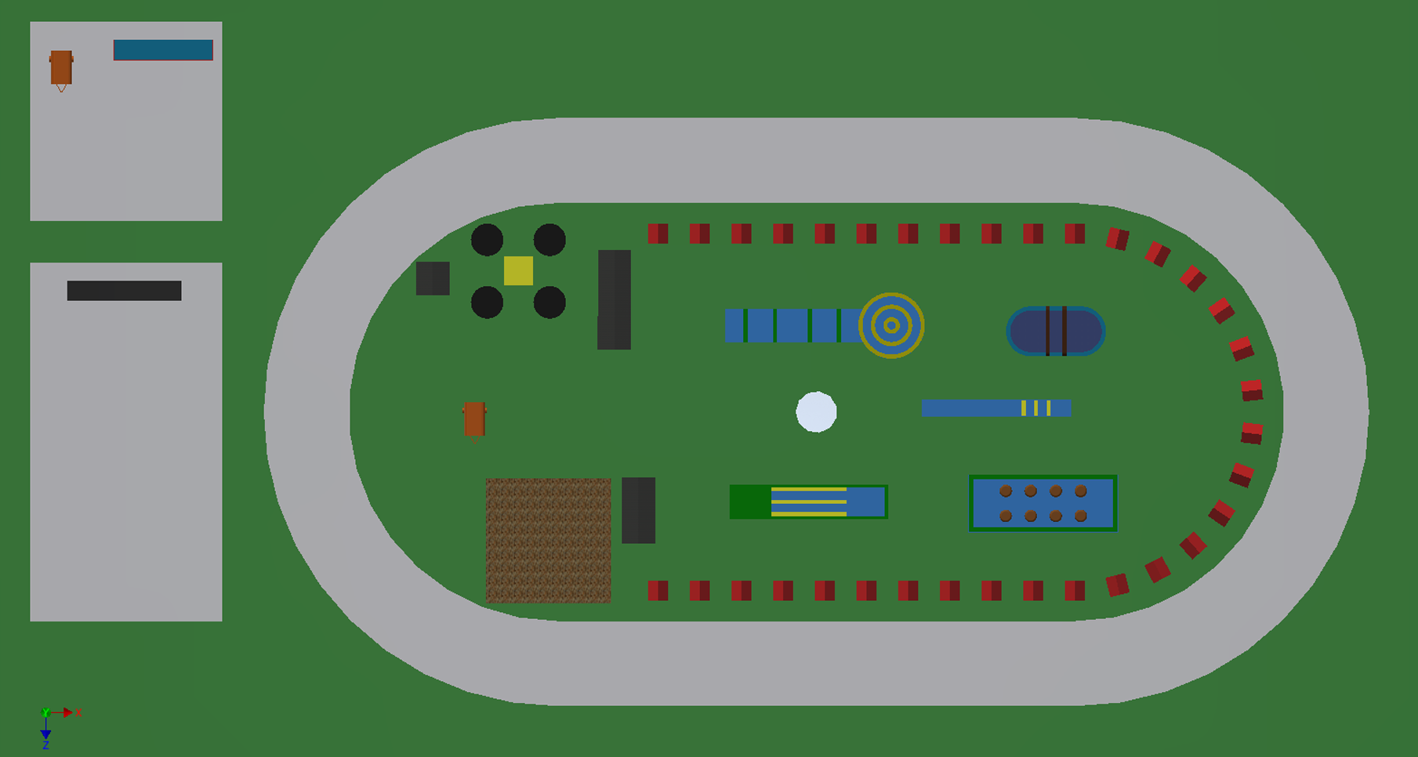
Indeling terrein
Toiletten op de kinderbaan i.v.m. riolering
Let op de ring i.v.m. de skeelerclinics
Één activiteit in de Kreek

Slide 16
Meer informatie
Meer informatie is te vinden op onze website: www.kvw-doerak.nl
Volg onze socials (Facebook en Instagram)
Ongeveer een week voor aanvang ontvangen ouders/verzorgers van de deelnemers nog laatste informatie per e-mail

Slide 17
Losse vrijwilligers en bouwhulp
Heb je je opgegeven als losse vrijwilliger? Wij delen je in bij een van de vele werkzaamheden die we hebben. Denk bijvoorbeeld aan hulp creatieve activiteiten (schmincken, knutselen..), maar ook aan toezicht houden bij springkussens of allerlei andere hand en spandiensten.
De indeling maken we op de dag zelf bekend.
Kijk goed voor welke dag(en)(delen) je je hebt opgegeven, want we verwachten je ook (tenzij we anders met je hebben afgesproken).
Heb je je opgegeven als bouwhulp? Dan wordt je vlak voor Doerak toegevoegd aan een groepsapp en volgt verdere informatie.

Slide 18

Vragen

